Slide 1
Parqueadero
ParkPlace

Slide 2
Integrantes
Gaes N° 1:
Juan Camilo Sanabria Vargas
Julian Agusto Falla Garcia
David Santiago Estrada Palencia
Royyer Stiven Aldana Leal
Manuel Rojas

Slide 3
Planteamiento del Problema
Los servicios de parqueaderos nos ayudan día a día a poder dejar nuestro vehículo en un lugar donde esté seguro, bien cuidado y cerca a nuestro lugar de destino. No obstante el poder encontrar un lugar libre para estacionarlo se nos puede complicar por factores como el tiempo viéndolo como la hora en el reloj, la hora en la que el parqueadero presta sus servicios o simplemente por la alta demanda de sus estacionamientos y esto se refleja en que todos los lugares están ocupados. Este problema en nuestra vida cotidiana se presenta comúnmente y esto puede representar algunos riesgos como lo son el tener que dejar nuestro vehículo estacionado en la calle, estando a la deriva y siendo vulnerable a cualquier tipo de daño (robo total del vehículo o de sus marcas o lujos, rayones, hasta daños internos), socialmente también corremos el riesgo de llegar fuera de tiempo a nuestro destino y poder fallar al compromiso al cual se tenía que asistir.

Slide 4
Justificación
El proyecto de desarrollo de un sistema de software para parqueadero surge como respuesta a una necesidad creciente de optimizar la gestión y el uso eficiente de los espacios de estacionamiento en entornos urbanos, comerciales y residenciales. En muchas ciudades y complejos empresariales, los problemas relacionados con la disponibilidad de estacionamiento, la falta de control sobre la ocupación de espacios y los métodos de pago obsoletos generan dificultades tanto para los usuarios como para los administradores de parqueaderos.
Razón de ser del proyecto
El principal objetivo de este proyecto es desarrollar una solución tecnológica que permita una gestión más eficiente de los espacios de estacionamiento. El sistema propuesto facilitará el registro, la administración, el pago y el monitoreo de los espacios de estacionamiento, mejorando la experiencia del usuario y optimizando los recursos disponibles para los operadores. A través de una plataforma centralizada, se busca garantizar el uso adecuado de cada espacio de manera ordenada y transparente, minimizando el tiempo de búsqueda de estacionamiento y reduciendo la congestión vehicular.

Slide 5
Objetivo General
Objetivo General
Gracias a esto nos vemos en la necesidad de crear un software en el que el usuario o conductor pueda reservar su parqueadero con anticipación y pueda visualizar qué espacios están libres y también los horarios en los que está disponible el parqueadero, esto con el fin de reducir la inseguridad de dejar su vehículo en la calle y que pueda estar en un lugar seguro y que el usuario pueda llegar a tiempo gracias a que ya tiene un lugar fijo o asegurado para estacionar su vehículo. No tan solo tenemos el objetivo de suplir la necesidad del conductor, sino también que haya otro tipo de servicio como lo es el de ventas de productos de limpieza, de lujo, decoración o de lubricación para su vehículo.

Slide 6
Objetivos Específicos
• Control de Ingreso y Salida de Vehículos
Implementar un módulo para registrar la entrada y salida de vehículos, asignando un espacio en el parqueadero y calculando el tiempo de permanencia.
• Gestión de Tarifas y Pagos
Configurar tarifas diferenciadas según el tiempo de estadía y tipo de vehículo (automóvil, motocicleta, etc.).
Facilitar el proceso de pago mediante opciones de pago en efectivo y digital.
• Inventario y Venta de Accesorios
Crear un módulo de gestión de inventario para los accesorios, permitiendo actualizaciones en tiempo real del stock disponible.
Implementar la venta de accesorios directamente desde el sistema, generando recibos y actualizando el inventario automáticamente.

Slide 7
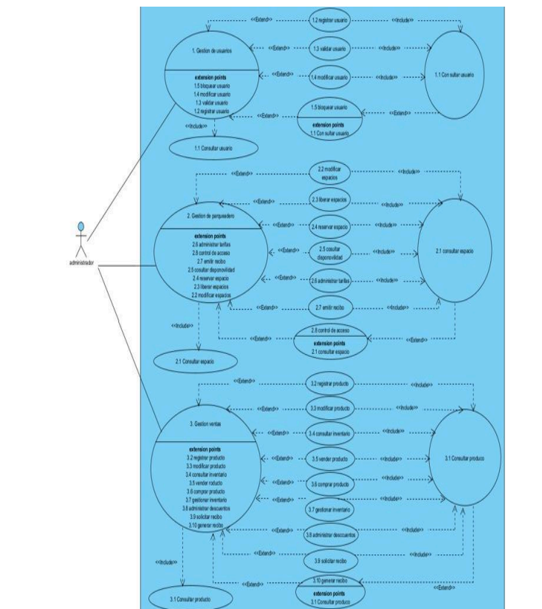
Casos de uso

Slide 8
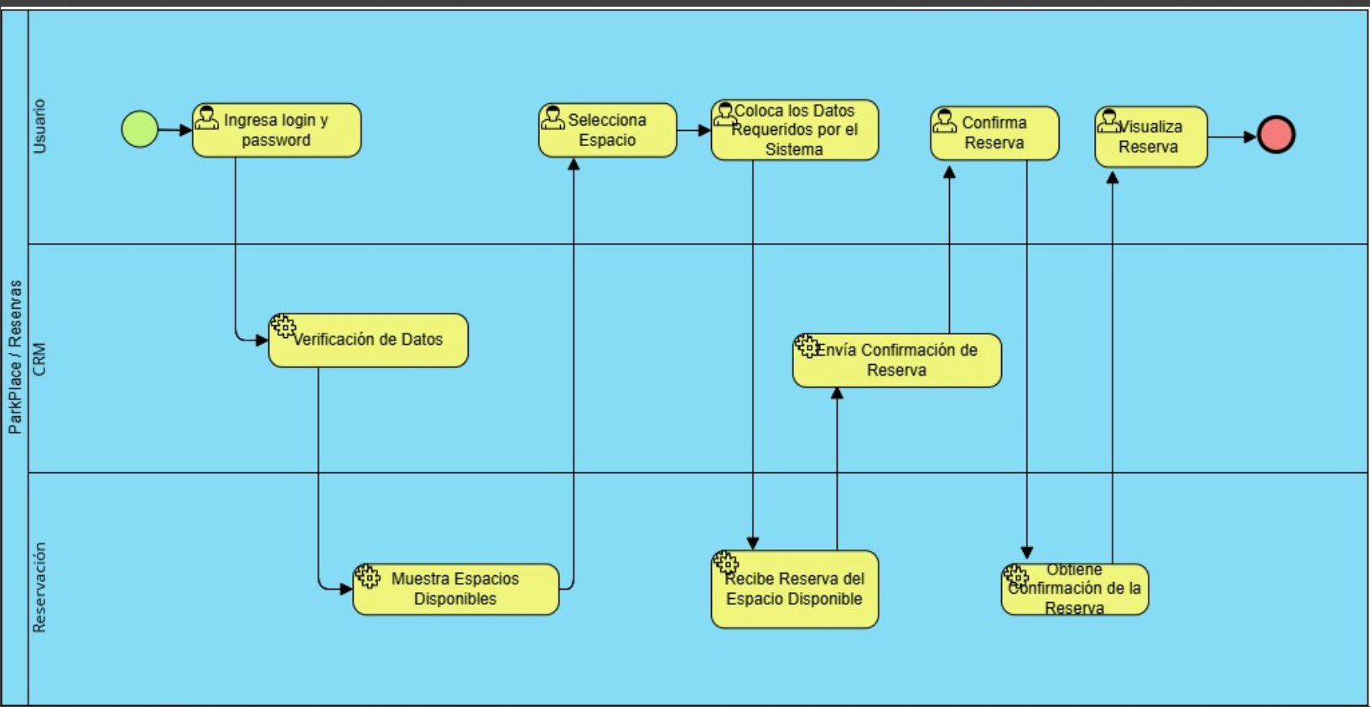
Diagramas de procesos

Slide 9
Historias de Usuario
https://drive.google.com/file/d/1DZyWW5zH-dCkVTh76OK9VPYoH94-Osl5/view?usp=drive_link

Slide 10
GIT HUB Zen HUB ENLACES
https://github.com/david-amp-s/ProyectoParqueadero/blob/main/README.md
https://app.zenhub.com/workspaces/parqueadero-673559706ae8440029471755/board

Slide 11
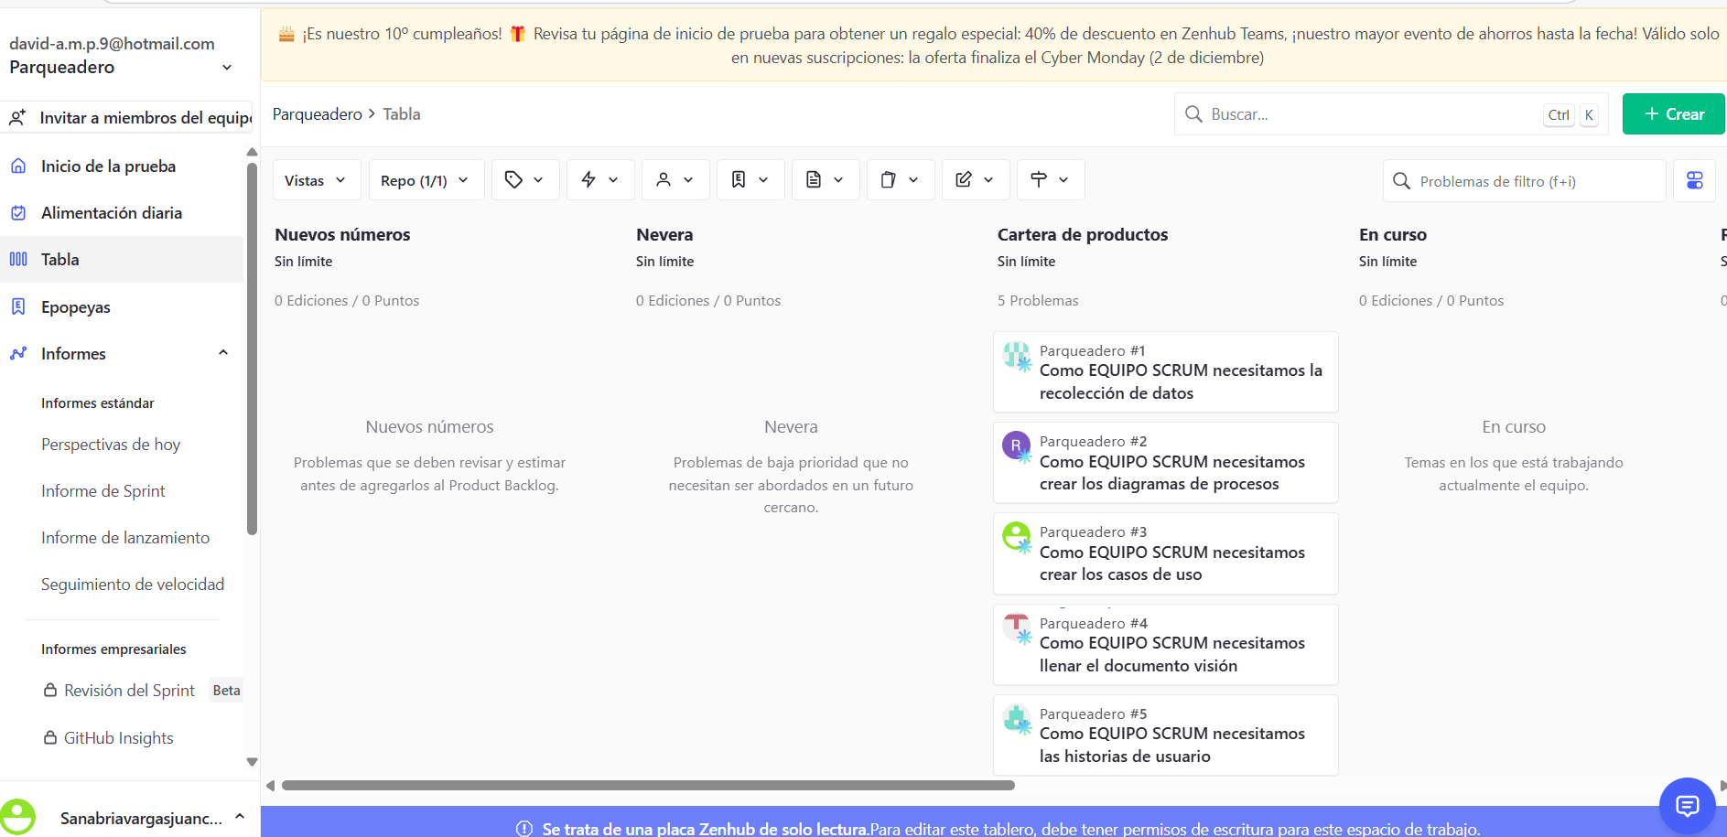
Zen HUB

Slide 12
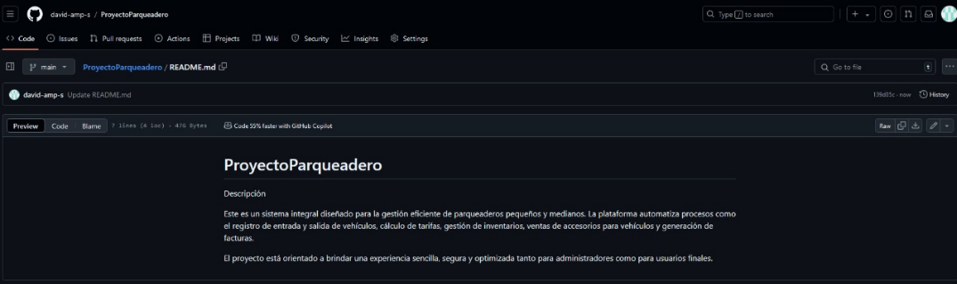
GIT HUB Imagen

Slide 13


